Slide 1
Загадки о животных
Для детей

Slide 2
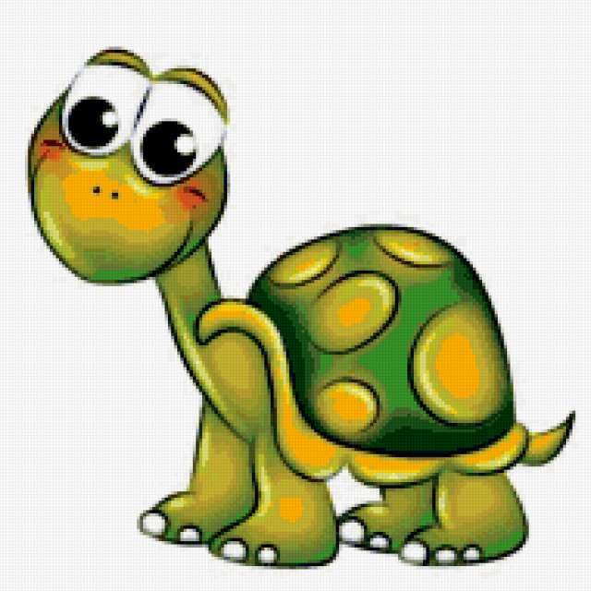
Быстрее всех от страха несётся…
Черепаха
Белка
Заяц
Лиса
далее

Slide 3
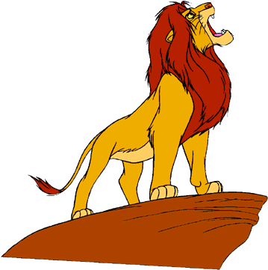
Простой вопрос для малышей: кого боится кот?
Мышей
Собак
Людей
Зверей
далее

Slide 4
С пальмы вниз. На пальму снова ловко прыгает…
Корова
Ворона
Кузнечик
Обезьяна
далее

Slide 5
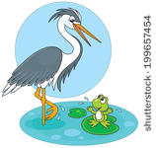
В тёплой лужице своей громко квакал…
Муравей
Лягушка
Утка
Цапля
далее

Slide 6
Зимой в берлоге видит сон, лохматый, косолапый…
Конь
Слон
Ёж
Медведь
далее

Slide 7
Правильно!!! Ты молодец!!!

Slide 8
Неправильно!!! Подумай ещё!!!

Slide 9
До новых встреч!!!

